Slide 1
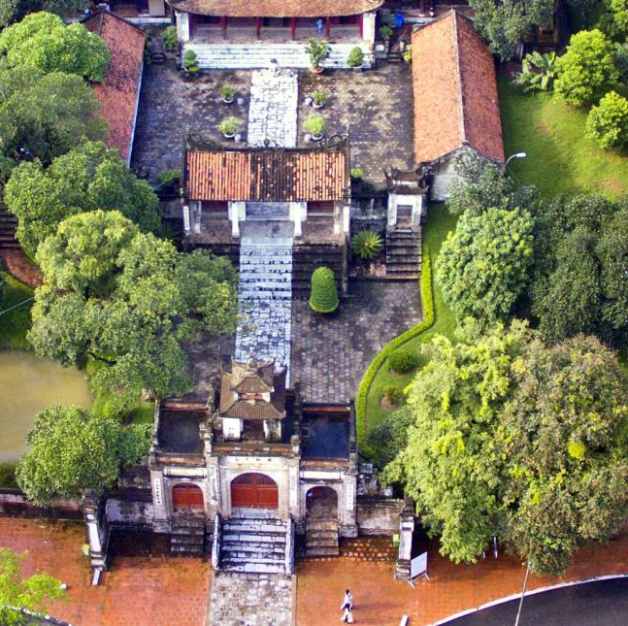
Chủ đề 2:
Di sản văn hóa vật thể tiêu biểu ở Hà Nội từ thời nguyên thủy đến thế kỉ X
Tiết 7:
NHỮNG BẢO VẬT QUỐC GIA Ở HÀ NỘI THỜI KÌ VĂN HOÁ ĐÔNG SƠN

Slide 3
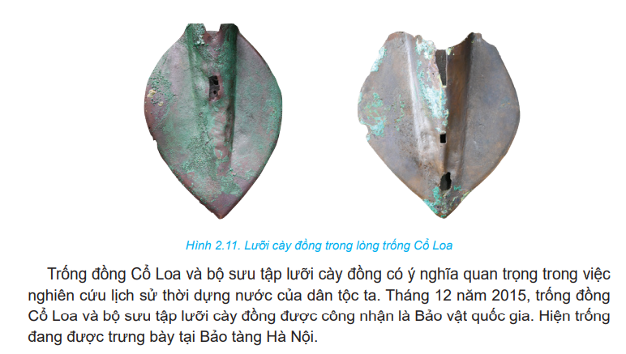

Slide 4
PHIẾU HỌC TẬP
Tên bảo vật quốc gia
Nơi phát hiện:
Niên đại:
Các đặc điểm chính:
Ý nghĩa/giá trị của bảo vật:
Năm công nhận Bảo vật quốc gia:

Slide 5
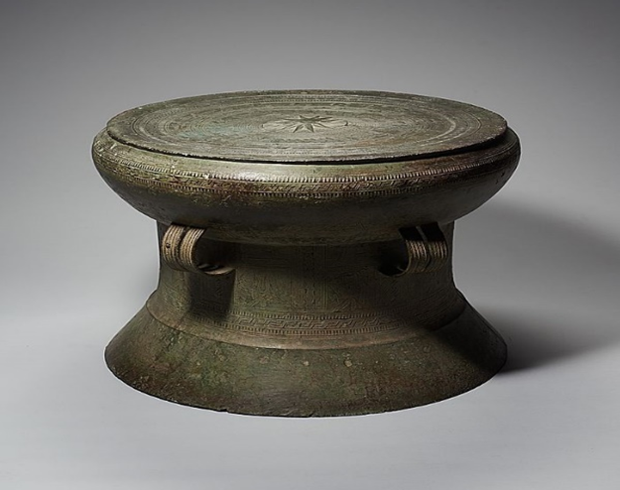
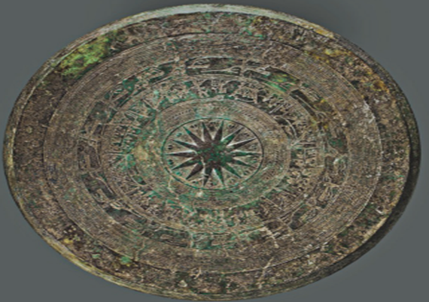
Được phát hiện năm 1982 tại khu Mả Tre, thuộc xóm Chợ, nằm về phía tây nam Cửa Nam thành Cổ Loa, lọt giữa 02 vòng thành Trung và thành Nội. Trống được chôn ngửa, bên trong chứa hơn 200 hiện vật bằng đồng gồm: một phần mặt trống nhỏ, lưỡi cày, xẻng, cuốc, rìu, giáo, dao găm, mũi tên, thố, mảnh thạp, tiền, mảnh vụn đồng… có niên đại cách ngày nay trên 2 000 năm.
Đặc biệt, đây là chiếc trống đồng Đông Sơn được phát hiện đầu tiên trong thành Cổ Loa có khắc minh văn chữ Hán.
Hoa văn trang trí giữa mặt trống là hình ngôi sao nổi 14 cánh. Mặt trống khắc họa hình chim, mái nhà, cảnh người sinh hoạt, đánh trống, mô tả lễ hội cầu mưa của cư dân nông nghiệp.
Tháng 12 năm 2015, trống đồng Cổ Loa được công nhận là Bảo vật quốc gia.
Trống đồng Cổ Loa

Slide 6
PHIẾU HỌC TẬP
Trống đồng Cổ loa
Nơi phát hiện: khu Mả Tre, thuộc xóm Chợ
Niên đại: cách ngày nay trên 2 000 năm
Các đặc điểm chính: hình dáng, hoa văn đẹp nhất và cổ nhất ở Việt Nam.
Hoa văn trang trí giữa mặt trống là hình ngôi sao nổi 14 cánh, họa tiết lông công xen giữa các cánh
Ý nghĩa/giá trị của bảo vật: Biểu tượng của tinh hoa văn hóa truyền thống dân tộc, phản ánh những nét độc đáo và đặc sắc của nền văn minh lúa nước.
Năm công nhận Bảo vật quốc gia: Tháng 12 năm 2015

Slide 11
PHIẾU HỌC TẬP
Khuôn đúc Cổ Loa
Nơi phát hiện: đền Thượng trong thành Cổ Loa.
Niên đại: cách ngày nay khoảng hơn 2000 năm
Các đặc điểm chính: mũi tên đồng 3 cạnh và mũi lao đồng hình cánh én.
Ý nghĩa/giá trị của bảo vật: thể hiện thành tựu luyện kim nổi bật và sự tiến bộ về vũ khí chiến đấu trong thời Âu Lạc.
Năm công nhận Bảo vật quốc gia: tháng 12 năm 2020

Slide 13
2. Ý nghĩa và giá trị của cổ vật Đông Sơn Hà Nội
Những cổ vật ở Đông Sơn Hà Nội không chỉ đáng giá về mặt nghệ thuật và lịch sử, mà còn mang ý nghĩa văn hóa sâu sắc. Chúng giúp chúng ta hiểu rõ hơn về cuộc sống, niềm tin và truyền thống của người dân xưa.

Slide 14
2
Tìm hiểu thủ đô qua những di tích lịch sử nổi tiếng

Slide 15
Trò chơi: Trạm xe buýt yêu thương

Slide 16
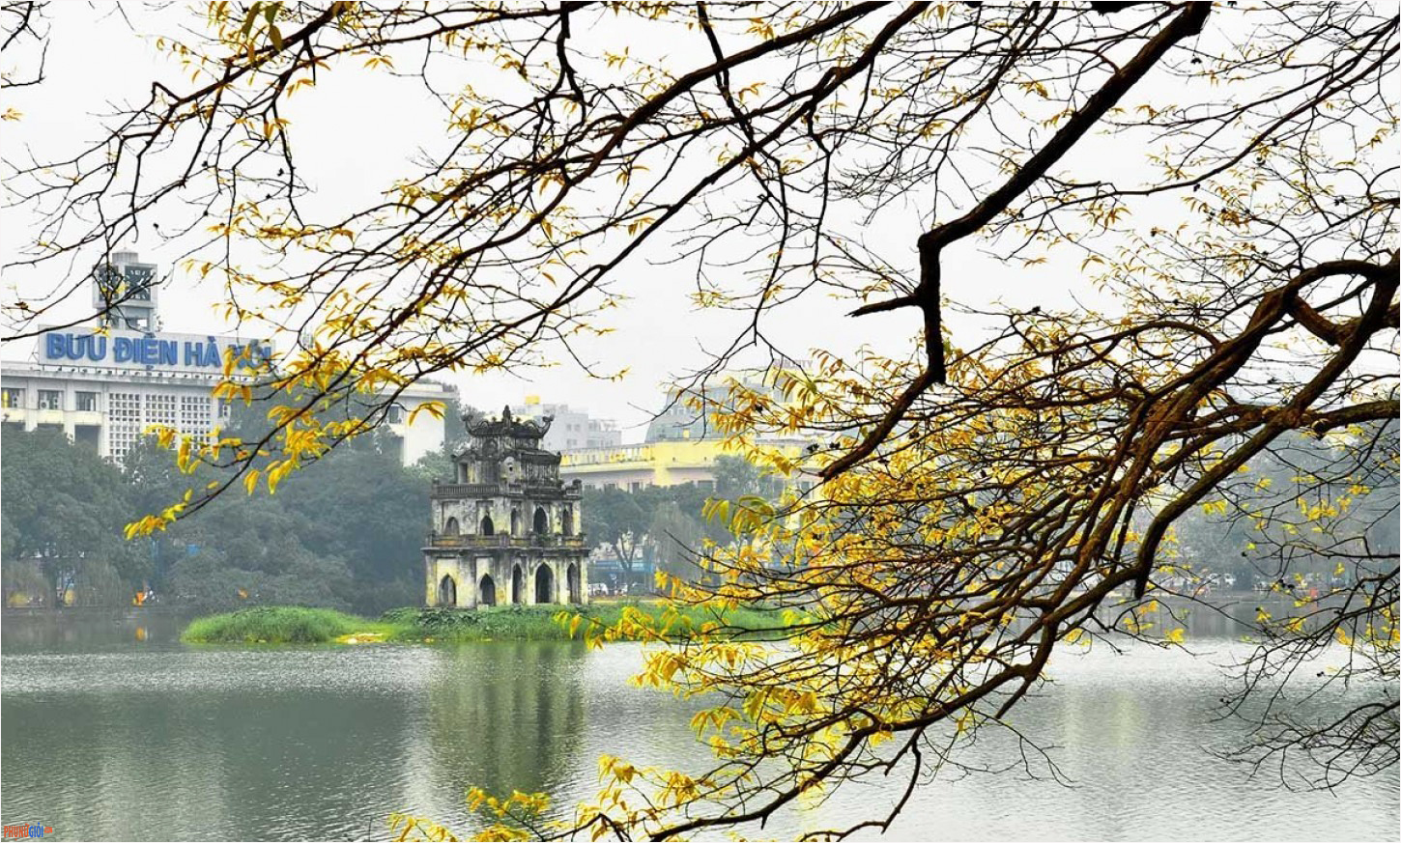
Hồ Gươm – Trái tim của thủ đô Hà Nội
DU LỊCH HÀ NỘI

Slide 17
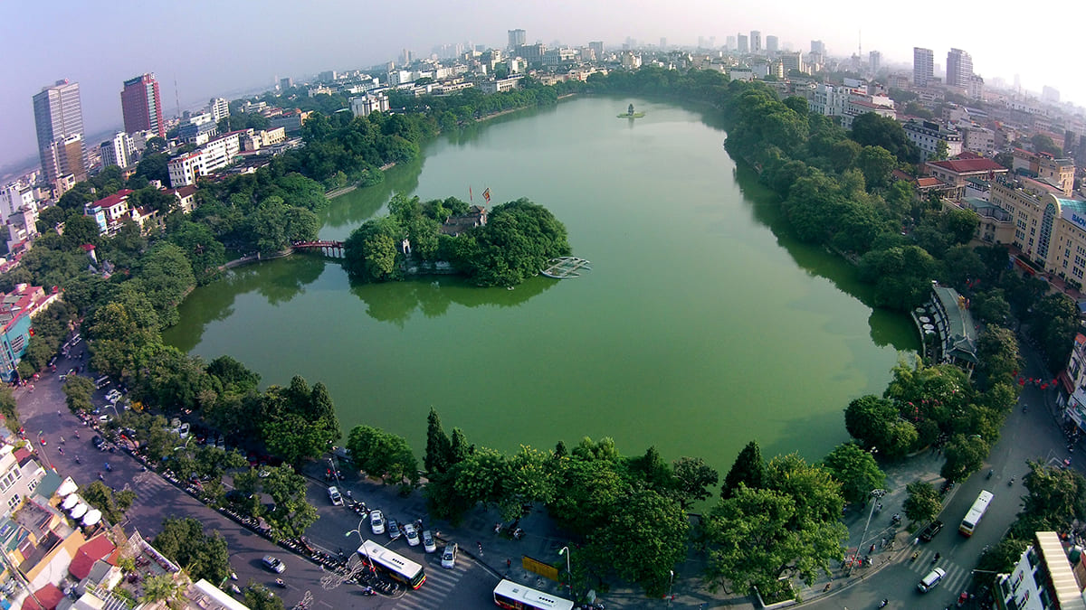
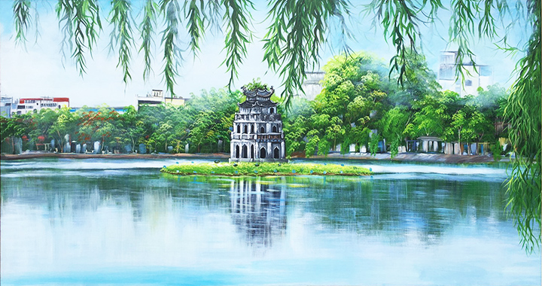
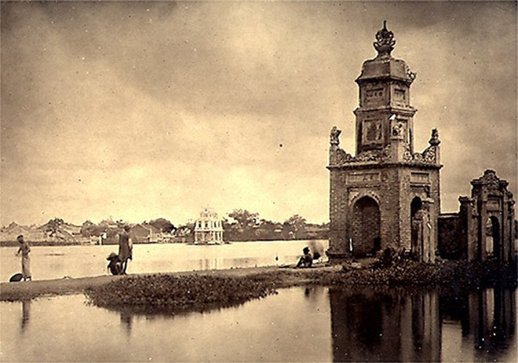
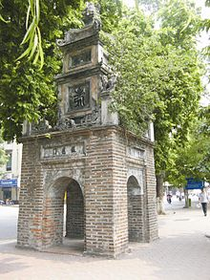
Hồ Gươm – Trái tim của thủ đô Hà Nội
Vị trí: trung tâm thành phố, được ví như “trái tim” của thủ đô (chiếc gương xinh xắn…)
Tên gọi khác:
Lục Thủy vì màu nước xanh)
Thủy Quân (dùng để duyệt thủy binh thời Trần)
Hồ Tả Vọng và Hữu Vọng (thời Lê Mạt)
Tên gọi hồ Hoàn Kiếm hay Hồ Gươm gắn liền với truyền thuyết vua Lê Lợi trả gươm cho thần Kim Quy.
Notes:
Tên gọi Hoàn Kiếm chính thức xuất hiện vào đầu thế kỷ 15 gắn với truyền thuyết vua Lê Thái Tổ trả gươm báu cho Rùa thần sau khi mượn gươm chiến đấu, đánh tan giặc Minh, chính thức lên làm vua và gây dựng triều đại nhà Lê thịnh vượng.
Truyền thuyết kể lại rằng, khi Lê Lợi đứng lên lãnh đạo cuộc khởi nghĩa Lam Sơn ở Thanh Hóa chống lại quân Minh, ông tình cờ bắt được thanh gươm Thuận Thiên. Nhờ có thanh gươm báu này mà ông thắng trận liên tiếp, lên ngôi vua đầu năm 1428.
Trong một lần cùng quần thần dạo thuyền trên hồ Lục Thủy, chợt rùa vàng nổi lên. Khi vua tuốt gươm chỉ vào, rùa liền ngậm gươm lặn xuống đáy hồ và không nổi lên nữa. Nghĩ rằng đó là ý trời cho mượn gươm đánh giặc mà nay thiên hạ thái bình nên sai rùa đến đòi gươm. Từ đó, hồ được đổi tên thành hồ Hoàn Kiếm.
Tuy nhiên khoảng cuối thế kỉ 16, chúa Trịnh cho ngăn hồ thành hai phần tả - hữu, lấy tên là Vọng. Sau đó đến năm 1884, hồ Hữu Vọng bị thực dân Pháp lấp đầy để mở mang thủ đô, còn hồ Tả Vọng được giữ lại chính là hồ Hoàn Kiếm (hồ Gươm) ngày nay.

Slide 18
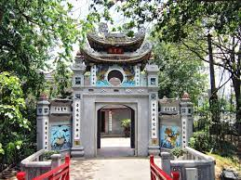
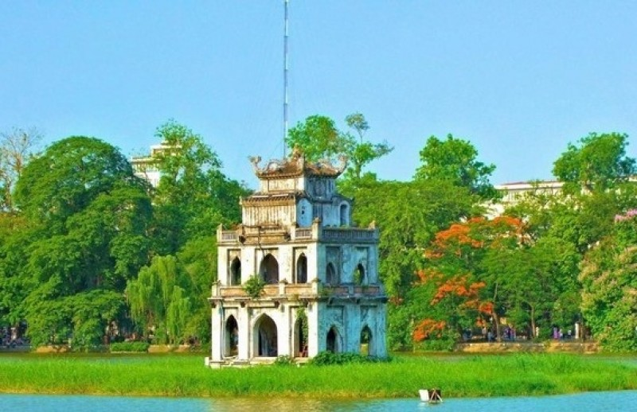
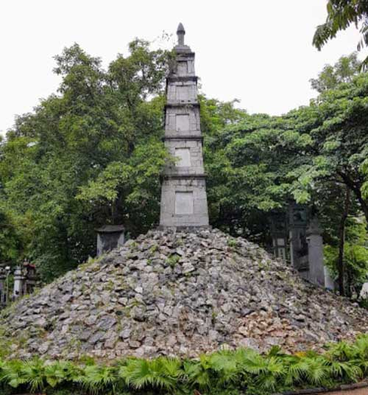
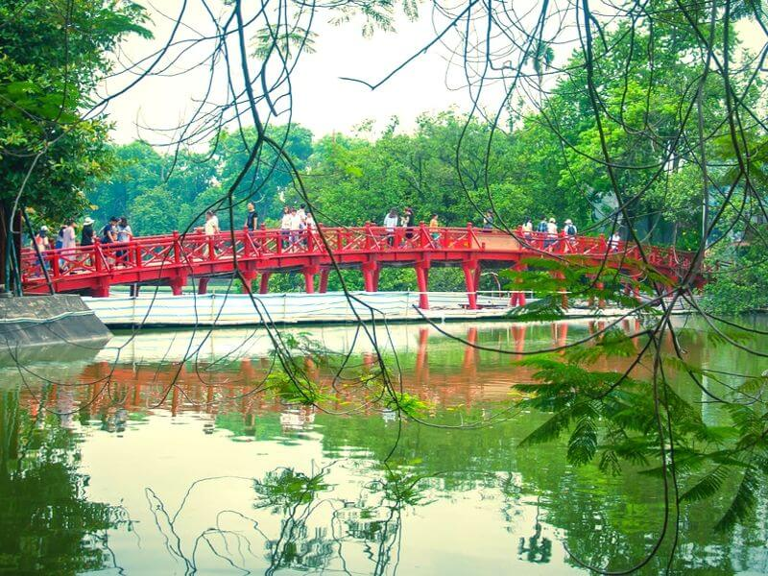
Hồ Gươm – Trái tim của thủ đô Hà Nội
Quần thể kiến trúc quanh hồ Gươm:
Tháp Rùa
Đền Ngọc Sơn
Cầu Thê Húc
Tháp Bút
Notes:
Nằm trên đảo Ngọc, đền Ngọc Sơn không chỉ là di tích lịch sử, danh lam thắng cảnh nổi tiếng của Hà Nội mà còn là nơi thờ thần Văn Xương, ngôi sao chủ về văn chương khoa cử và Đức thánh Trần Hưng Đạo. Tất cả kiến trúc, hệ thống câu đối, hoành phi, vật bài trí ở đền Ngọc Sơn đều là tổng thể dung hợp hài hòa ung hòa của Đạo giáo, Phật giáo và Nho giáo
Cầu Thê Húc có thiết kế uốn cong hình con tôm, được làm bằng gỗ rất thô sơ và sơn màu đỏ - màu của sự sống, phồn vinh, thịnh vượng. Tương truyền cuối thế kỷ 19 cầu bị gãy và được xây mới với chân làm bằng xi măng cốt thép, sàn, lan can bằng gỗ và vẫn giữ lại màu đỏ đặc trưng.
Tháp Bút ở Hồ Gươm là một ngọn tháp bằng đá cao năm tầng, được xây dựng năm Tự Đức thứ 18 (1865) trên nền núi Độc Tôn cũ theo ý tưởng của nhà nho Nguyễn Văn Siêu, nằm ở phía ngoài lối vào cầu Thê Húc, đền Ngọc Sơn.

Slide 19
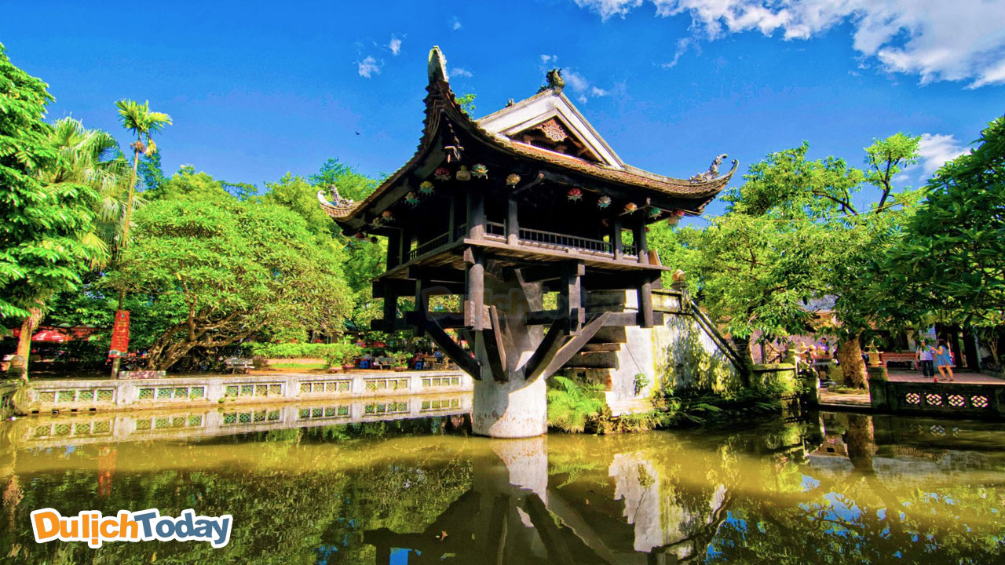
Chùa Một Cột – Đóa hoa sen ngàn năm tuổi trong lòng Hà Nội
DU LỊCH HÀ NỘI

Slide 20
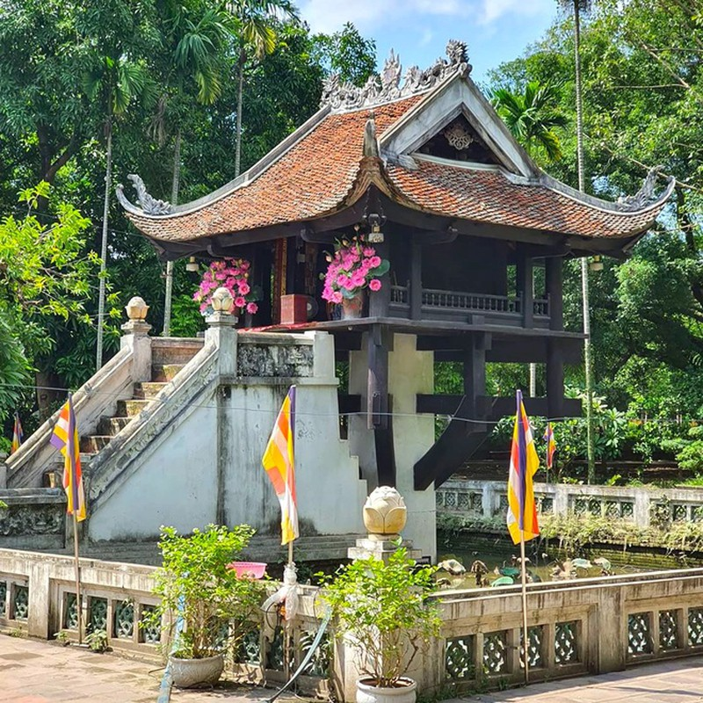
Chùa Một Cột – Đóa hoa sen ngàn năm tuổi trong lòng Hà Nội.
- Vị trí: Nằm trong quần thể khu di tích Ba Đình lịch sử, tọa lạc bên tay phải của lăng Bác.
- Lịch sử hình thành:
+ Khởi công: năm 1049.
+ Truyền thuyết: vua Lý Thái Tông chiêm bao thấy Phật Bà Quan Thế Âm Bồ Tát.
+ Trải qua các triều đại, các cuộc chiến tranh, thực dân Pháp đặt mìn phá hoại, chùa bị hư hỏng, sụp đổ gần như hoàn toàn.
+ 1955: được trùng tu tôn tạo theo kiến trúc cũ, cho đến ngày nay.
Notes:
Truyền thuyết kể lại rằng, vua Lý Thái Tông một lần chiêm bao thấy Phật bà Quan. Thế Âm Bồ Tát đang tọa thiền trên một đài sen tỏa ánh hào quang giữa hồ và mời nhà vua lên cùng. Sau khi kể lại nhà vua được nhà sư Thiền Tuệ khuyên nên dựng chùa để thờ Phật bà đúng như trong giấc mơ.
Tương truyền rằng Chùa Một Cột ban đầu được xây dựng gồm một cột đá chống đỡ ngôi lầu ngọc nhỏ phía trên. Trong ngôi lầu ngọc này thờ tụng Tượng Phật bà Quan Âm. Tổng thể ngôi chùa được đặt trong một hồ nước hình vuông thường được trồng hoa sen. Nhà vua Lý Thái Tông đặt tên chùa là Diên Hựu Tự với hàm nghĩa "phước bền dài lâu" và thường lui đến chùa để cầu nguyện và tụng kinh niệm phật.

Slide 21
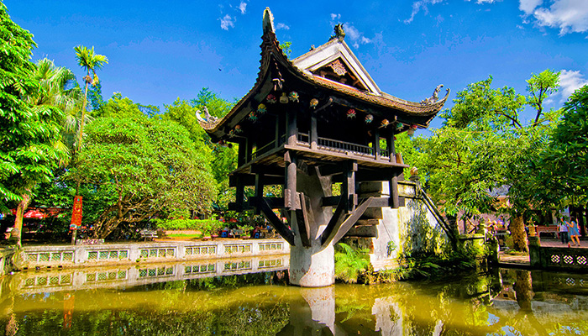
Chùa Một Cột – Đóa hoa sen ngàn năm tuổi trong lòng Hà Nội
Tên gọi:
Diên Hựu Tự (chùa Diên Hựu): Ý nghĩa: phước bền dài lâu
Tên gọi:
Liên Hoa Đài (đài Hoa Sen)
Ý nghĩa: kiến trúc giống đài hoa sen khổng lồ)
Chùa Một Cột còn có tên gọi nào khác?
Notes:
Truyền thuyết kể lại rằng, vua Lý Thái Tông một lần chiêm bao thấy Phật bà Quan. Thế Âm Bồ Tát đang tọa thiền trên một đài sen tỏa ánh hào quang giữa hồ và mời nhà vua lên cùng. Sau khi kể lại nhà vua được nhà sư Thiền Tuệ khuyên nên dựng chùa để thờ Phật bà đúng như trong giấc mơ.
Tương truyền rằng Chùa Một Cột ban đầu được xây dựng gồm một cột đá chống đỡ ngôi lầu ngọc nhỏ phía trên. Trong ngôi lầu ngọc này thờ tụng Tượng Phật bà Quan Âm. Tổng thể ngôi chùa được đặt trong một hồ nước hình vuông thường được trồng hoa sen. Nhà vua Lý Thái Tông đặt tên chùa là Diên Hựu Tự với hàm nghĩa "phước bền dài lâu" và thường lui đến chùa để cầu nguyện và tụng kinh niệm phật.

Slide 22
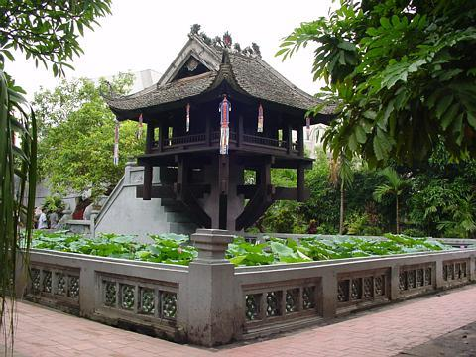
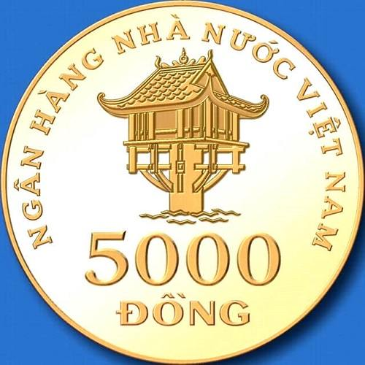
Chùa Một Cột – Đóa hoa sen ngàn năm tuổi trong lòng Hà Nội.
Kiến trúc:
"Ngôi chùa có kiến trúc độc đáo nhất châu Á" do Tổ chức Kỷ lục Châu Á xác lập
Là một trong những biểu tượng của Hà Nội
Notes:
Cấu trúc của ngôi chùa này gồm 3 phần chính là cột trụ, đài Liên Hoa và mái chùa.
Hình ảnh Chùa Một Cột được in nổi trên mặt đồng xu kim loại mệnh giá 5 nghìn đồng, quảng bá du lịch Việt Nam

Slide 23
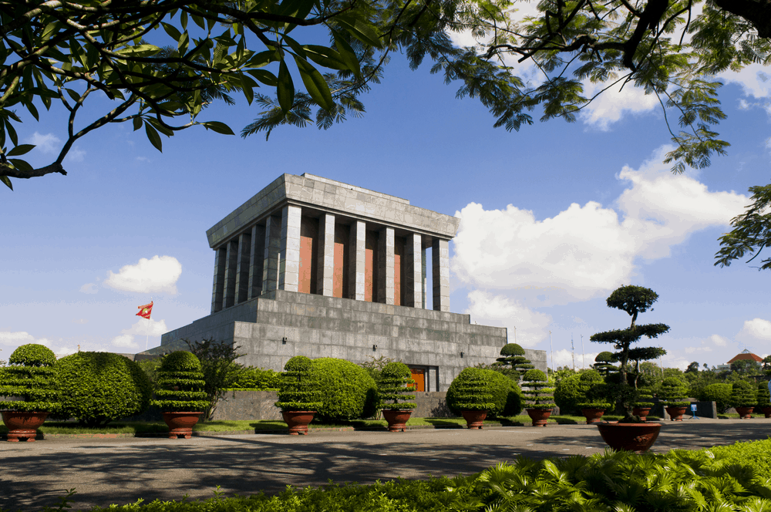
Lăng Chủ Tịch Hồ Chí Minh – Nơi hướng về của triệu trái tim Việt
DU LỊCH HÀ NỘI

Slide 24
Lăng Chủ Tịch Hồ Chí Minh – Nơi hướng về của triệu trái tim Việt
- Thời gian hình thành: khởi công ngày 02/9/1973 và khánh thành ngày 29/8/1975
- Vị trí: trung tâm quảng trường Ba Đình
Công trình Lăng là kết quả của sự hợp tác giữa các kỹ sư Việt Nam và Liên Xô (trước đây) nhằm giữ thi hài và các di vật của chủ tịch Hồ Chí Minh
Notes:
Nằm ở vị trí trung tâm Quảng trường Ba Đình lịch sử, nơi ngày 02/9/1945 Chủ tịch Hồ Chí Minh đã đọc bản “Tuyên ngôn Độc lập” khai sinh ra nước Việt Nam Dân chủ Cộng hòa.
Trước khi mất, di nguyện của Bác là được hỏa táng và đặt tro tại 3 miền của tổ quốc nhưng do nguyện vọng và tình cảm của toàn dân, chính phủ đã quyết định giữ gìn thi hài của Bác còn nguyên vẹn để cho nhân dân cả nước và khách quốc tế đến viếng thăm.

Slide 25
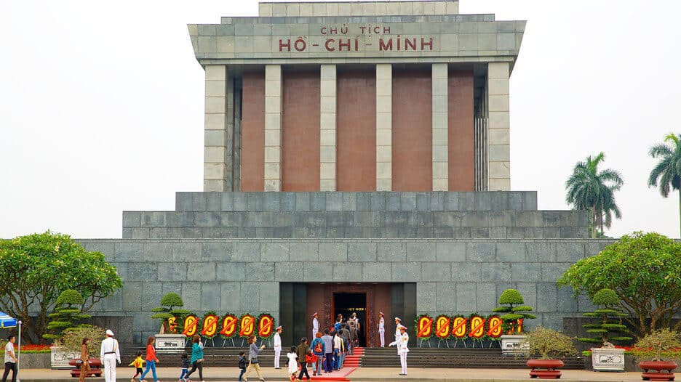
Lăng Chủ Tịch Hồ Chí Minh – Nơi hướng về của triệu trái tim Việt
Kiến trúc Lăng: Gồm 3 tầng:
+ Tầng 1 là dãy khán đài xây theo hình bậc thang để tiện tổ chức các buổi lễ quan trọng tại Quảng Trường Ba Đình.
+ Tầng 2 là phần Trung Tâm của lăng gồm phòng thi hài, các hành lang và cầu thang lên xuống. Di hài của Chủ tịch Hồ Chí Minh được đặt trong một lồng kính.
+ Tầng trên là mái lăng hình tam cấp.
Trên mặt chính của Lăng có khắc dòng chữ “Chủ Tịch Hồ Chí Minh” bằng đá hồng ngọc màu mận chín.
Notes:
Nằm ở vị trí trung tâm Quảng trường Ba Đình lịch sử, nơi ngày 02/9/1945 Chủ tịch Hồ Chí Minh đã đọc bản “Tuyên ngôn Độc lập” khai sinh ra nước Việt Nam Dân chủ Cộng hòa.

Slide 26
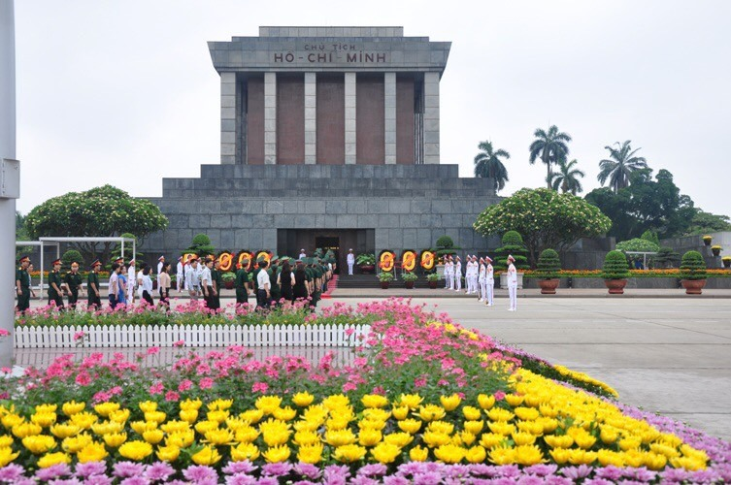
Không gian quanh lăng Bác
- Xung quanh Lăng là các khu vườn với hơn 250 loài thực vật được trồng từ khắp mọi miền của Việt Nam.
- Mỗi quang cảnh đều được gửi gắm một ý nghĩa và tinh thần dân tộc sâu sắc

Slide 27
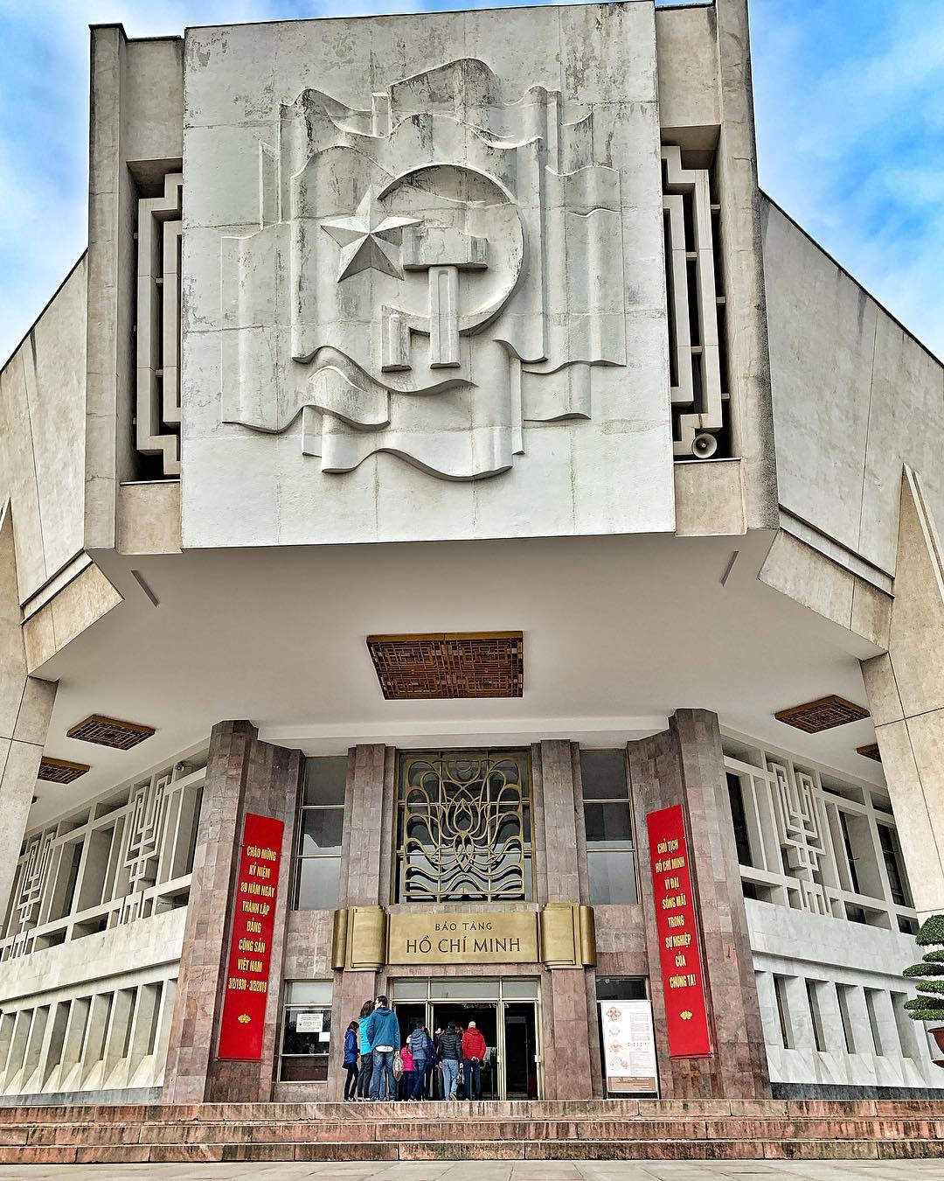
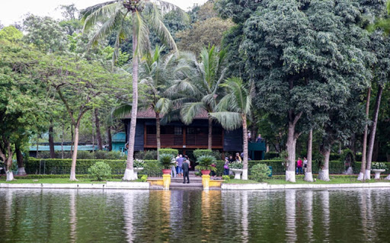
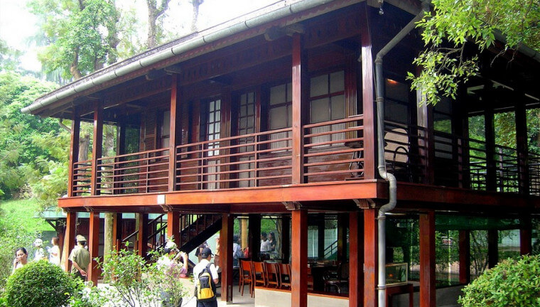
MỘT SỐ CÔNG TRÌNH, CẢNH QUAN QUANH LĂNG BÁC
Ao cá Bác Hồ
Bảo tàng Hồ Chí Minh
Nhà sàn Bác Hồ

Slide 29
TRÌNH BÀY DỰ ÁN – HÀ NỘI TRONG TRÁI TIM EM
Chủ đề 2: DI SẢN VĂN HÓA VẬT THỂ TIÊU BIỂU Ở HÀ NỘI TỪ THỜI NGUYÊN THỦY ĐẾN THẾ KỈ X
- Yêu cầu cần đạt: Ý tưởng thiết kế một bức tranh; 1 đoạn video tư liệu giới thiệu về Hà Nội quê hương em do tổ nhóm em thực hiện có viết bài thuyết minh ngắn về các nội dung dưới hình thức 1 bản video hoặc tranh ảnh có thuyết trình:
+ Di tích lịch sử - văn hoá. Giới thiệu: Hoàng Thành Thăng Long, Khuê Văn Các (Văn Miếu Quốc Tử Giám), Chùa Một Cột, Hồ Gươm
+ Danh lam thắng cảnh.
+ Di vật, cổ vật, bảo vật quốc gia (Trống đồng).
II. NHIỆM VỤ:
- Căn cứ vào các nội dung đã học: sưu tầm tư liệu, tranh ảnh, biên tập video,…
- Nội dung: HS tùy chọn sáng tạo theo ý tưởng của mình.

Slide 30
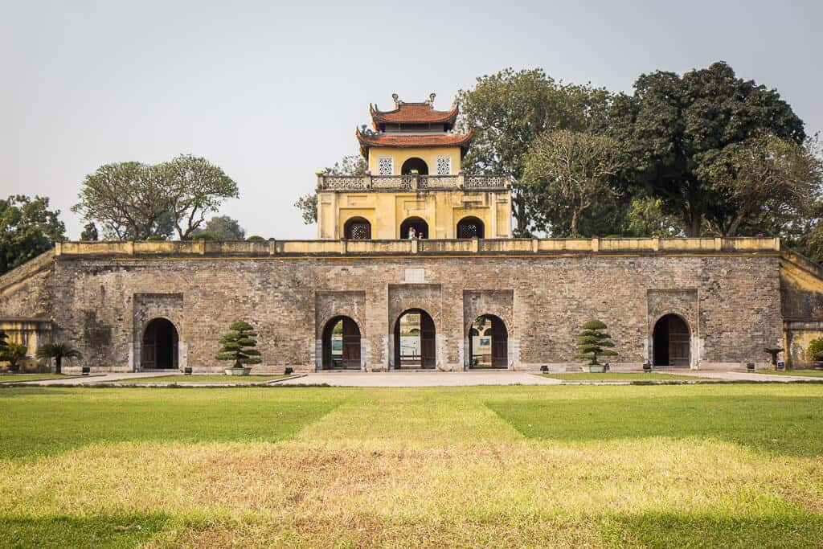
- Hoàng Thành Thăng Long là khu di tích lịch sử của kinh thành Thăng Long xưa, bắt đầu từ thời kì tiền Thăng Long (thế kỷ VII) qua thời Đinh - Tiền Lê, được phát triển mạnh dưới thời Lý, Trần, Lê và thành Hà Nội dưới triều Nguyễn. Đây là công trình kiến trúc đồ sộ, được các triều đại xây dựng trong nhiều giai đoạn lịch sử và trở thành di tích quan trọng bậc nhất trong hệ thống các di tích của Việt Nam.
Cổng Đoan Môn
Hoàng Thành Thăng Long

Slide 31
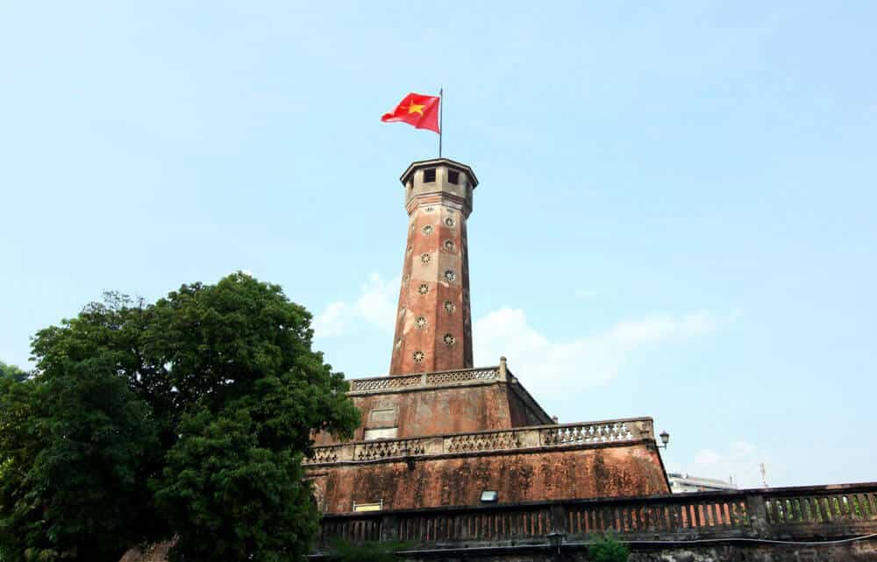
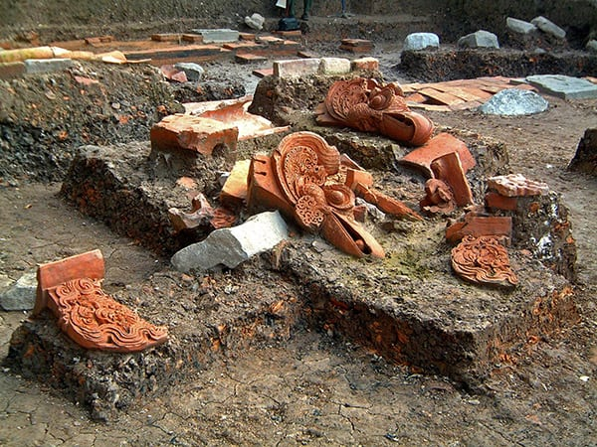
- Hoàng Thành Thăng Long nay thuộc địa bàn của phường Điện Biên và phường Quán Thánh, quận Ba Đình, Hà Nội. Khu di tích Hoàng Thành Thăng Long có tổng diện tích là 18.395ha bao gồm các khu khảo cổ 18 Hoàng Diệu và các di tích khác còn sót lại trong khu di tích Thành cổ Hà Nội như Đoan Môn, cột cờ Hà Nội, điện Kính Thiên, nhà D67, Bắc Môn, Hậu Lâu, tường thành và 8 cổng hành cung dưới thời Nguyễn.
- Những khu di tích này nằm ở quận Ba Đình và được giới hạn bởi các tuyến đường: phía Bắc là đường Phan Đình Phùng, phía Nam là đường Bắc Sơn và tòa nhà Quốc Hội, phía Tây Nam là đường Điện Biên Phủ, phía Tây là đường Hoàng Diệu, đường Độc Lập, nhà Quốc Hội và cuối cùng phía Đông là đường Nguyễn Tri Phương. Đây là địa điểm tham quan chắc chắn bạn sẽ không thể bỏ qua khi du lịch Hà Nội

Slide 32
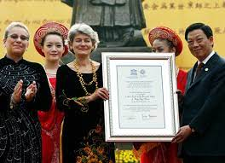
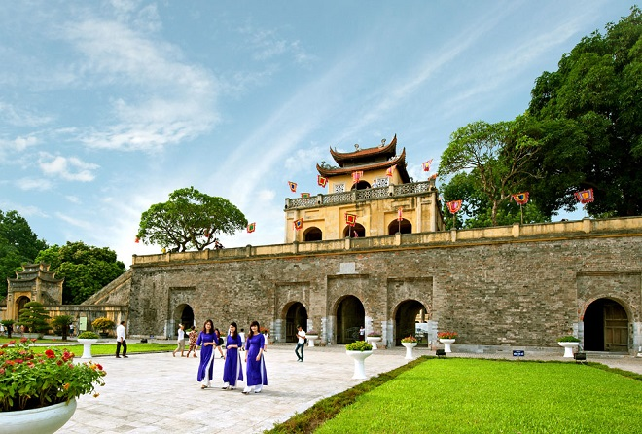
Danh hiệu: Vào 20 giờ 30 phút ngày 31-7-2010, theo giờ địa phương tại Brazil (tức 6 giờ 30 phút ngày 1-8-2010, giờ Việt Nam), Ủy ban Di sản thế giới thuộc UNESCO đã thông qua Nghị quyết công nhận Khu Trung tâm Hoàng thành Thăng Long là Di sản văn hóa thế giới.

Slide 33
HƯỚNG DẪN VỀ NHÀ
- Học bài, ôn lại kiến thức đã học.
- Đọc tài liệu về các địa danh khác ở Hà Nội
- Ôn tập các nội dung đã học, tiết sau kiểm tra giữa kì I.

